Slide 1
FACULTÉ DES SCIENCES ET DES TECHNOLOGIES (FST)
Implémentation des ACL
pour le Contrôle d'Accès Réseau
Réseaux II
Groupe : Magdala Isidore , Dochlie Louis ,Alexandre Frantzdy
Professeur Réseau II : Ismael Saint Amour
Présentation : 29 Mai 2026

Slide 2
Plan de la Présentation
Introduction
Objectifs du projet
Pourquoi les ACL sont importantes dans un réseau
Ce que nous voulions accomplir à travers ce travail
Topologie réseau
Configuration des VLANS
Le réseau que nous avons créé dans Cisco Packet Tracer
Comment nous avons segmenté le réseau en zones
Configuration DHCP & DNS
ACL Standard
Attribution automatique d'adresses IP et résolution de noms
Filtrage par adresse IP source
ACL Étendue
Tests & Résultats
Filtrage par protocole, port et adresse IP
Vérification du bon fonctionnement des ACL
Erreurs rencontrées
Conclusion
Les problèmes rencontres et leurs solutions
Ce que nous avons appris grâce à ce projet

Slide 3
Introduction
Dans un réseau d’entreprise, la sécurité commence là où les accès s'arrêtent, c'est le rôle des ACL.
Sécurité
Contrôle précis
• Bloquer les accès non autorisés • Protéger les serveurs sensibles • Empêcher les attaques internes
• Filtrer par IP source ou destination • Filtrer par protocole (TCP, UDP…) • Filtrer par numéro de port
Deux types d'ACL
Notre outil
• ACL Standard • ACL Étendue • Appliquées sur les interfaces routeur
• Routeurs Cisco IOS • Switches avec VLANs configurés

Slide 4
Objectifs du Projet
Comprendre les ACL:
Apprendre comment les ACL fonctionnent sur un routeur Cisco. Comment elles lisent le trafic et appliquent les règles dans l'ordre.
Créer un réseau multi-VLAN:
Construire une topologie avec plusieurs VLANs (Administration, Étudiants, Serveurs) et configurer le routage inter-VLAN.
Configurer les ACL Standard:
Écrire des règles qui filtrent le trafic selon l'adresse IP source seulement — simple mais utile pour bloquer des réseaux entiers.
Configurer les ACL Étendues:
Créer des règles plus précises qui filtrent selon l'IP source, l'IP destination, le protocole (TCP/ICMP) et le port par exemple 80...

Slide 5
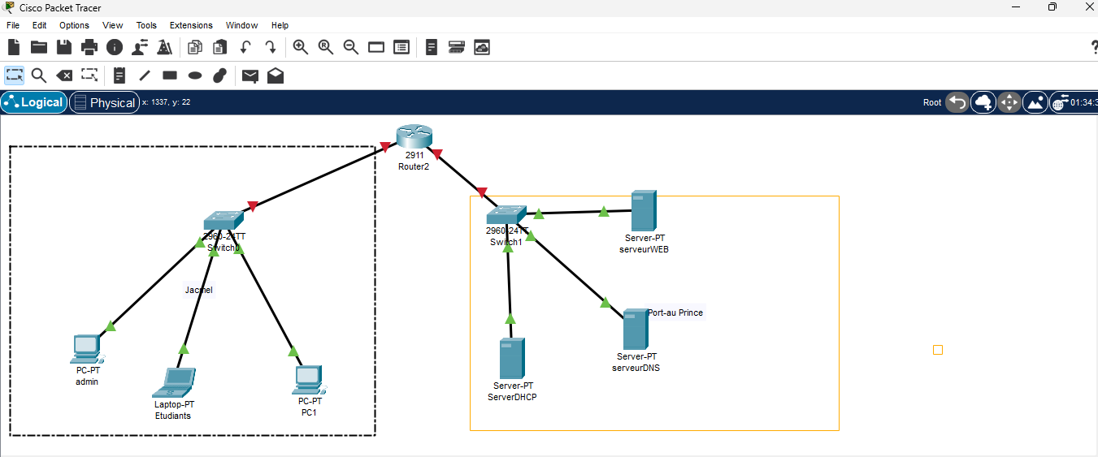
Topologie du Réseau
Composants du réseau
1 Switch — connecte tous les PCSs et les VLANS
VLAN 10 — Administration (192.168.10.0
VLAN 20 — Étudiants (192.168.20.0/24)
VLAN 30 — Serveurs (192.168.30.0
Plan d'adressage IP
VLAN
Réseau
Passerelle
Usage
ServeurDHCP — donne les IPs automatiquement
10
192.168.10.0/24
192.168.10.1
Admin
ServeurDNS — résout les noms de domaine
20
192.168.20.0/24
192.168.20.1
Étudiants
30
192.168.30.0/24
192.168.30.1
Serveurs
Connexion trunk entre le Switch et le Routeur

Slide 6
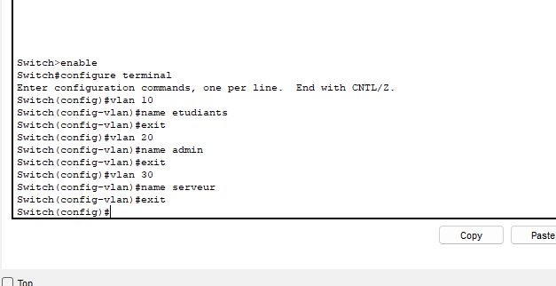
Configuration des VLANs sur le Switch
On voit la commande 'show vlan brief' qui affiche les VLANs créés sur le switch. Chaque VLAN a un numéro, un nom et les ports qui lui appartiennent.
R

Slide 7
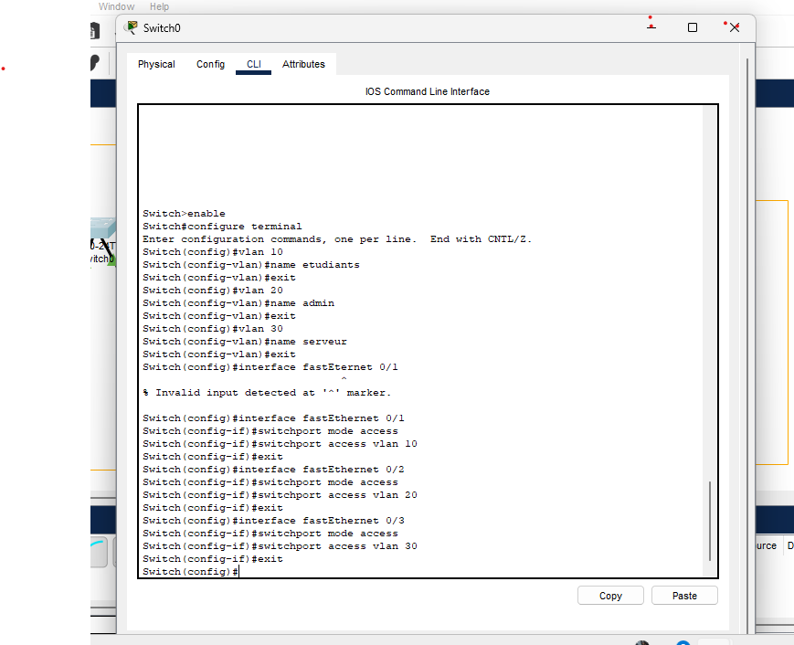
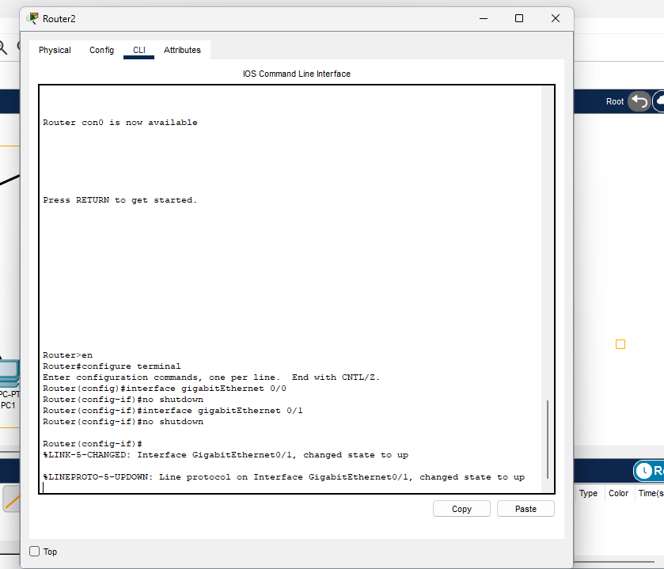
Configuration du Routeur

Slide 8
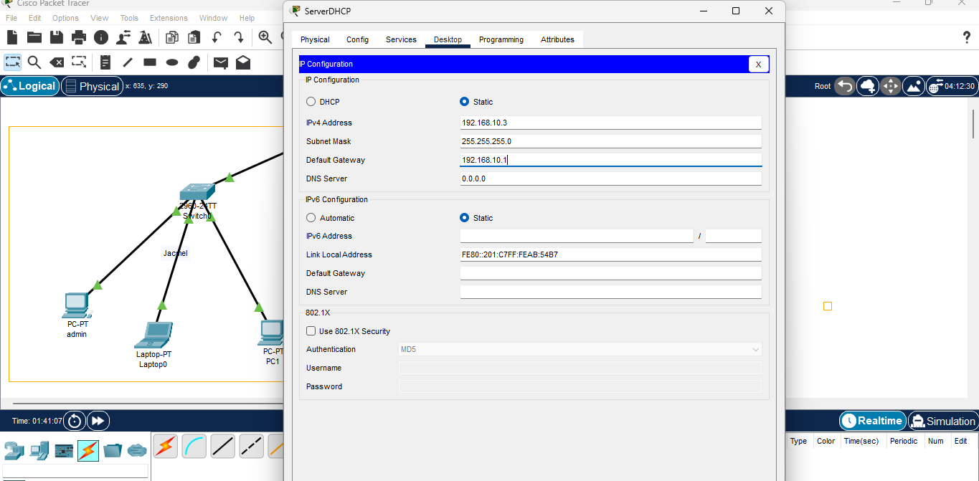
Configuration du Serveur DHCP
Donner des adresses IP automatiquement aux PCs
Ce qu'on voit dans ces captures
Le serveur DHCP à 3 pools configurés
• Pool VLAN10 → IPs pour Administration
• Pool VLAN20 → IPs pour Étudiants
• Pool VLAN30 → IPs pour Serveurs
Chaque pool contient
• L'adresse de début du réseau
• Le masque de sous-réseau
• La passerelle par défaut (routeur)
• Le serveur DNS
Les PCs reçoivent automatiquement :
• Une adresse IP unique
• La passerelle et le DNS

Slide 9
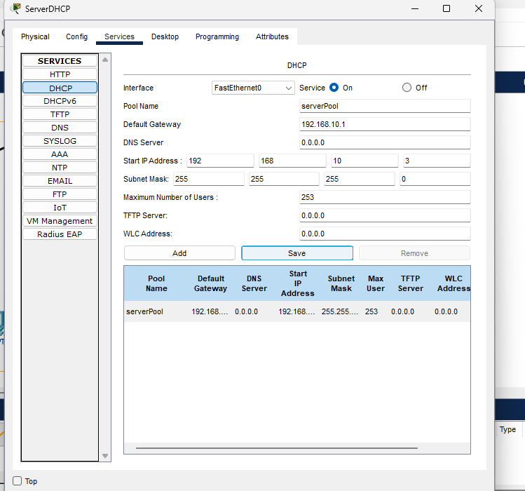
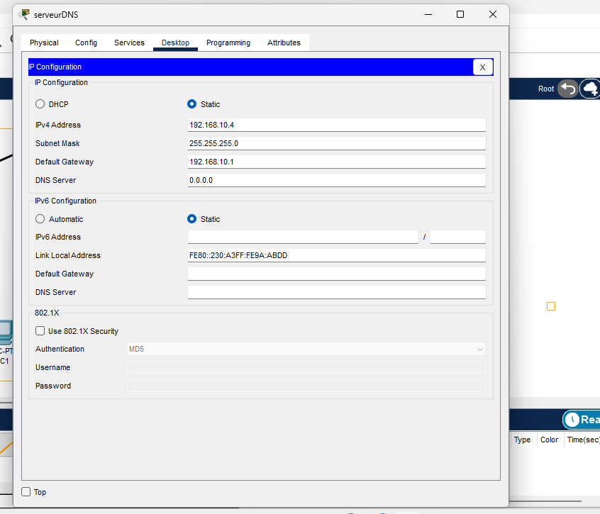
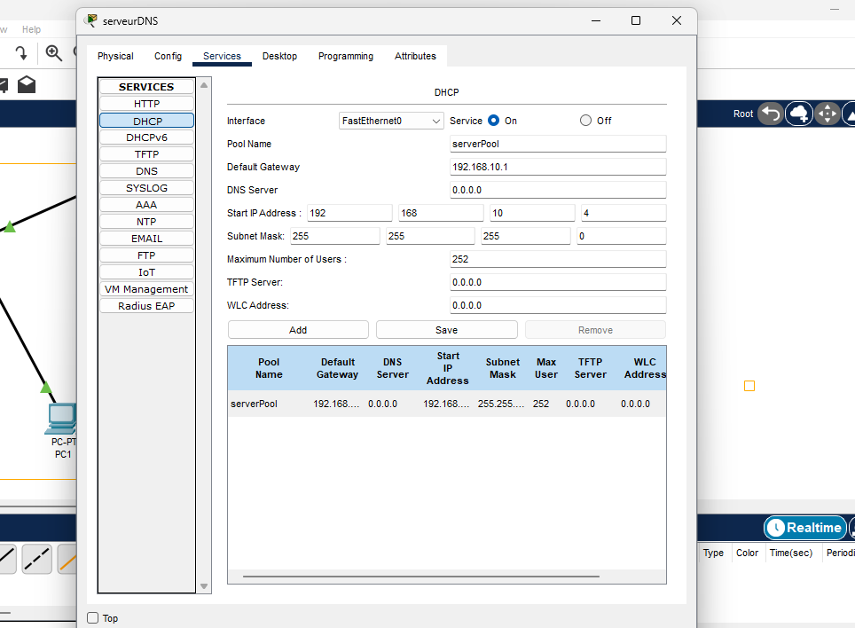
Configuration du Serveur DNS
Résoudre les noms de domaine en adresses IP
Rôle du DNS
Le DNS traduit les noms
en adresses IP.
DNS activé sur le
serveur Packet Tracer
Les PCs utilisent
l'IP du DNS reçue

Slide 10
ACL Standard et Filtrage par IP Source
.
Scénarios concret
Règle : Le réseau VLAN 20 etudiants ne peut pas accéder aux serveurs VLAN 30. • On bloque 192.168.20.0/24 avec 'deny' • On autorise tout le reste avec 'permit any' • L'ACL est appliquée en entrée sur fa0/0.30
Règles importantes à retenir pour les ACL
Les ACL sont lues de haut en bas. La première règle qui correspond est appliquée. Les suivantes sont ignorées.
À la fin de toute ACL, il y a automatiquement un 'deny any any' invisible. Si aucune règle ne match bloqué .
IN = trafic qui entre dans l'interface. OUT = trafic qui sort. Bien choisir le sens change tout

Slide 11
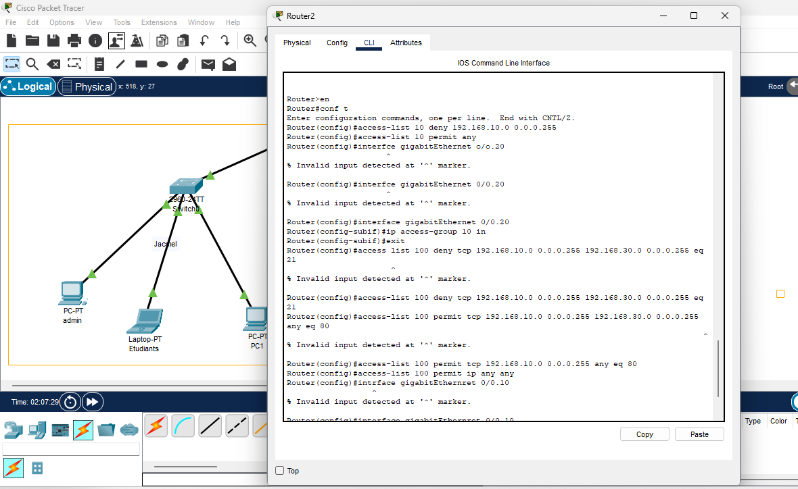
ACL Étendue
!
Ce que montre cette capture :
On voit les commandes de l'ACL étendue 101 avec des règles deny et permit selon l'IP, le protocole et le port. Il y a aussi une erreur qu'on a corrigée .

Slide 12
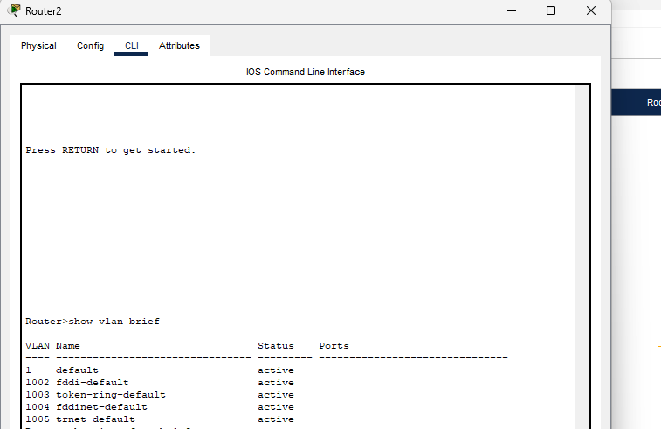
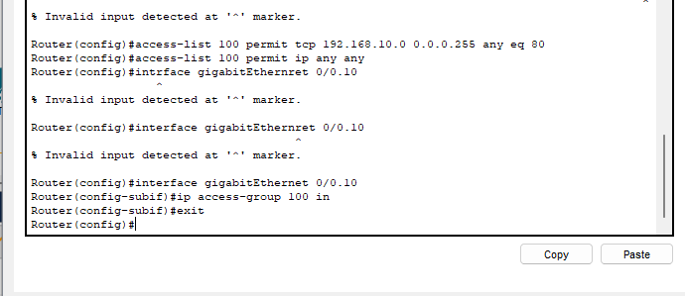
Erreurs Rencontrées Corrections

Slide 13
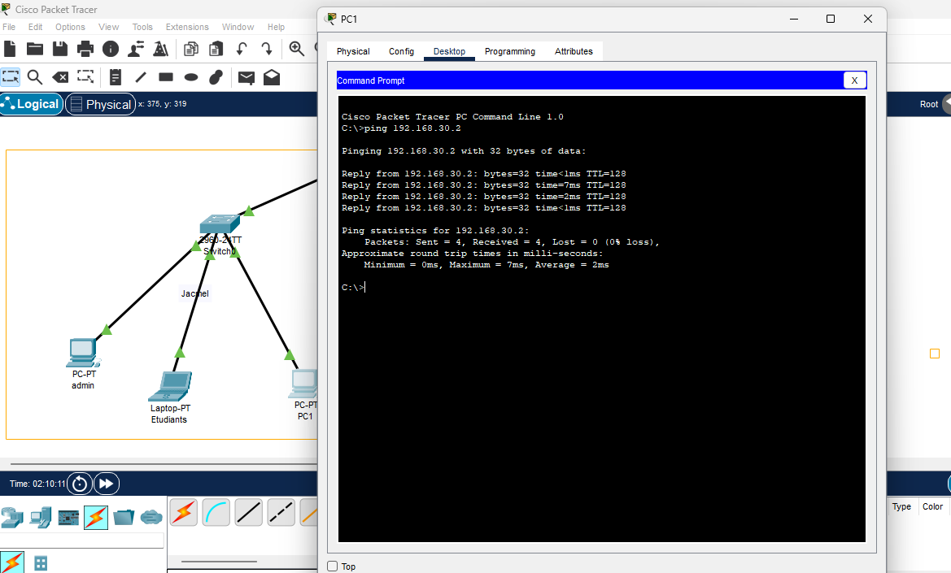
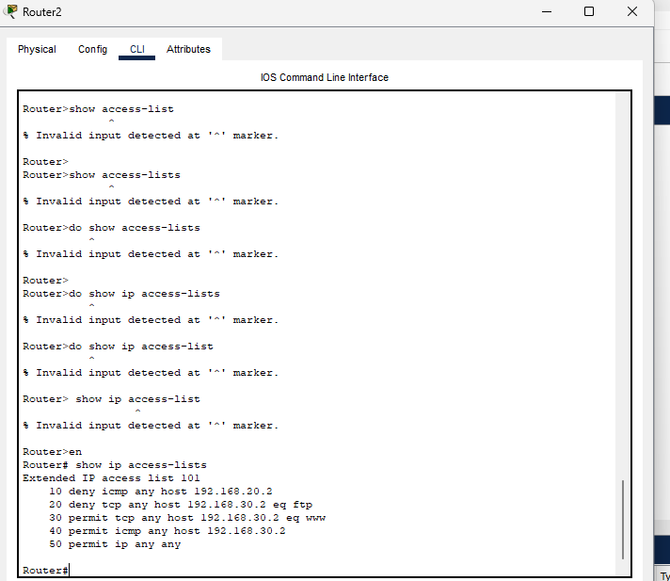
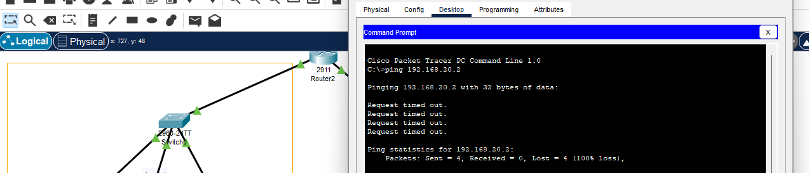
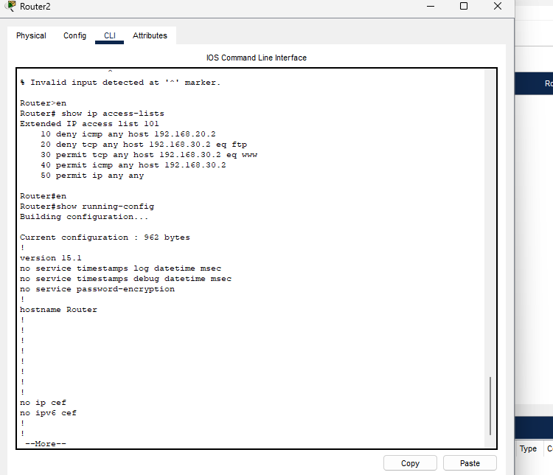
Tests et Résultats

Slide 14
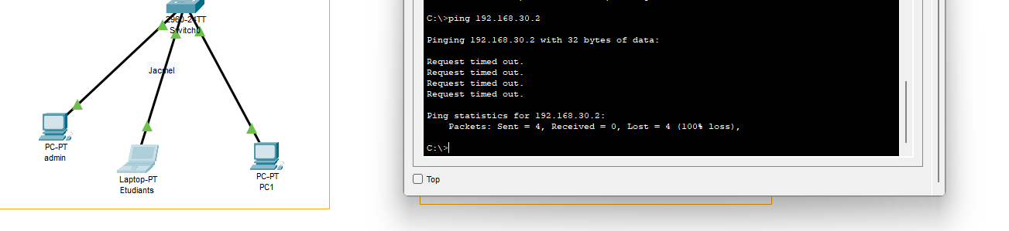
Tableau des Scénarios de Test
Source
Destination
Protocol/Port
Règle ACL
Résultat
VLAN 20 Étudiant
192.168.20.2
ICMP (ping)
deny icmp … host .20.2
BLOQUÉ
VLAN 20 Étudiant
192.168.30.2
FTP (port 21)
deny tcp … eq ftp
BLOQUÉ
VLAN 20 Étudiant
192.168.30.2
HTTP (port 80)
permit tcp … eq www
AUTORISÉ
VLAN 20 Étud.
192.168.30.2
ICMP (ping)
permit icmp … host .30.2
AUTORISÉ
VLAN 10 Admin
192.168.30.2
Tous protocoles
permit ip any any
AUTORISÉ
VLAN 10 Admin
192.168.20.2
Tous protocoles
permit ip any any
AUTORISÉ

Slide 15
Conclusion
Ce projet nous a permis de comprendre vraiment comment les ACL fonctionnent dans un vrai environnement réseau. On a pu configurer, tester et corriger nos erreurs ce qui nous a beaucoup appris .
Ce que nous avons appris
Compétences techniques
Ce que nous feront en plus
• Comment créer des VLANs et faire le routage inter-VLAN
• Maîtrise de Cisco Packet Tracer pour simuler un réseau
• Ajouter un pare-feu ASA pour plus de sécurité
• La différence entre ACL Standard et ACL Étendue
• Commandes Cisco IOS access-list, ip access-group
• Implémenter des ACL dynamiques avec authentification
• Comment appliquer une ACL sur une interface .
• Commandes de vérification : show ip access-lists
• Ajouter des logs pour surveiller le trafic bloqué
• L'importance du wildcard mask dans les ACL
Configuration DHCP et DNS sur Packet Tracer
• Le danger du 'deny implicite' à la fin de toute ACL
Débogage et correction d'erreurs de configuration
Combiner ACL avec NAT pour un réseau complet

Slide 16
Merci pour votre attention
Implémentation des ACL pour le Contrôle d'Accès Réseau

